Slide 1

ҚАЗАҚ ТІЛІ (Т1)
8-СЫНЫП
Бөлім тақырыбы:
3-бөлім. Кәсіп пен еңбек. Болашақ мамандықтары. Лексика
37
Частных детсКких
садаКККК
43
Мини-центра
Сабақтың тақырыбы: Жаңа мамандық түрлері

Slide 2
Оқу мақсат(тар)ы:
8.3.4.1 эссе құрылымы мен даму желісін сақтап, мәселе бойынша ұсынылған шешімнің артықшылығы мен кемшілік тұстарын салыстыру, өз ойын дәлелдеп жазу (аргументативті эссе)
8.4.3.1 сөздік қор және сөздік құрам ерекшеліктерін түсініп қолдану
37
Частных детских
сада
43
Мини-центра
Сабақ мақсаттары:
* 8.3.4.1 ұсынылған шешімнің артықшылық, кемшілік тұстарын салыстыру, өз ойын дәлелдеп жазу (аргументативті эссе)
* 8.4.3.1 сөздік қор, сөздік құрам ерекшеліктерін
түсініп қолдану

Slide 3
Бағалау критерийлері:
* берілген сөздердің мағынасын түсінеді;
* мақалдарды сәйкестендіреді;
* эссе құрылымы мен даму желісін есте сақтайды;
* ұсынылған шешімнің артықшылығы мен кемшілік тұстарын салыстырады;
* сөздік қор және сөздік құрам ерекшеліктерін түсініп қолданады
37
Частных детских
сада
43
Мини-центра

Slide 4
Сабаққа кіріспе
37
Частных детских
сада
43
Мини-центра
Ойтүрткі сұрақтар.
Мамандық дегеніміз не?
Мамандық таңдауда ата-ананың ықпалы қаншалықты маңызды?
Мамандық таңдаудағы ең бастысы не: қабілет пе, дарын ба әлде мамандықтардың
қоғамдағы беделі ме?

Slide 5


Жаңа мамандық түрлері:
Инженерлер
IT саласының мамандары
Нанотехнология саласының мамандары
Дәрігерлер
Химиктер

Slide 6
Сөздік қор | Сөздік құрам
– сөздік құрамның ең тұрақты бөлігі, ондағы сөздердің негізгі ұйытқысы. Сөздік қордың өзіндік белгілері: 1.Сол тілде сөйлейтіндердің бәріне түсінікті сөздер ғана кіреді. 2.Сөздердің көлемі шағын болады. 3.Түркі тілдеріне ортақ, бір буынды және көп мағыналы байырғы сөздер бар. 4.Негізгі сөздік қорға байырғы төл сөздері енеді: туыстық атаулары (ата, құда); мал (түйе, құлын); хайуанат (түлкі, қоян); ағаш (емен, тобылғы); киіз үй (шаңырақ, кереге) т.б. 5. Жалпыхалықтық сипат алған кірме сөздер (ғылым, намаз) жатады. 6. Сөздік қордағы сөздер жаңа сөз тудыруға ұйтқы болады. Мысалы, жер сөзінен жершіл, жерлес, жер үй, жертөле, т.б. сөздер жасалған. | – тілдегі барлық сөздердің жиынтығы. Сөздік құрамға халықтың өзіне тән кәсібі,тұрмыс жағдайы, тіршілігін т.б.танытатын барлық сөздер жатады. Сөздік құрамға жалпыхалықтық лексикамен қатар кірме сөздер, терминдер, кәсіби сөздер, диалектілер т.б. енеді. Сөздік құрамдағы сөздер қолданылу жағдайына қарай жиі қолданылатын сөздер және сирек қолданылатын сөздер болып бөлінеді. . Тілдің сөздік құрамының ең басты әрі тұрақты бөлшегі – негізгі сөздік қор. Қоғамның дамуы мен ғылыми-техникалық өзгерістерге байланысты сөздік құрамы үнемі толығып, дамып, жаңарып отырады.

Slide 7
1-тапсырма .
Өмірде әрбір адамның мамандық таңдауда қателеспегені абзал. Себебі зейнет жасына дейін еңбек етіп, материалдық жағдайыңды жақсартатын, сүйіп атқаратын кәсібің және ынтымақ пен берекеге ұйыған, жарастығы сақталған отбасың болса ғана өмірің маңызды да, мағыналы болмақ. Сондықтан да еліміздің ертеңгі тірегі, сенім артар болашағы саналатын, егемен Қазақстанымыздың дамуы мен гүлденуі жолында аянбай еңбек ететін келешек маман иесі – жастарымыз мектеп бітірген сәттен өз мамандықтарын дұрыс таңдауы керек. Әсіресе әрбір мектеп бітіруші түлек өз мамандығын жүрек қалауымен таңдайтын болса, болашағы жарқын болары сөзсіз.
Дескриптор:
мәтіндегі қарамен жазылған сөздердің мағынасын біледі;
сөздік қор арқылы сөздік құрамды байытады;
еліміздің болашағы жастардың қолында екеніне сенеді;
жүрек қалауымен таңдалған мамандықтың пайдасын сезінеді.

Slide 8

Өзіңізді тексеріңіз
берекеге ұйыған – тату, бірлігі, ынтымағы жарасқан
еліміздің ертеңгі тірегі – еліміздің ертеңі үшін аянбай еңбек ететіндер
жүрек қалауымен – көңілі қалаған, өзіне ұнаған іспен айналысу

Slide 9
2-тапсырма.
Дескриптор:
мақалдың жалғасын табады;
дұрыс сәйкестендіреді;
еңбек туралы өз ойын айта алады
Еңбек ерлікке жеткізер |  | Татқаның тәтті болады
Еңбек – адамның көркі |  | Адам – заманның көркі
Еңбегің қатты болса |  | Ерлік елдікке жеткізер
Еңбек қылмай ер оңбас |  | Егін екпей жерге өкпелеме
Еңбек етпей елге өкпелеме |  | Бірлік қылмай ел оңбас

Slide 10
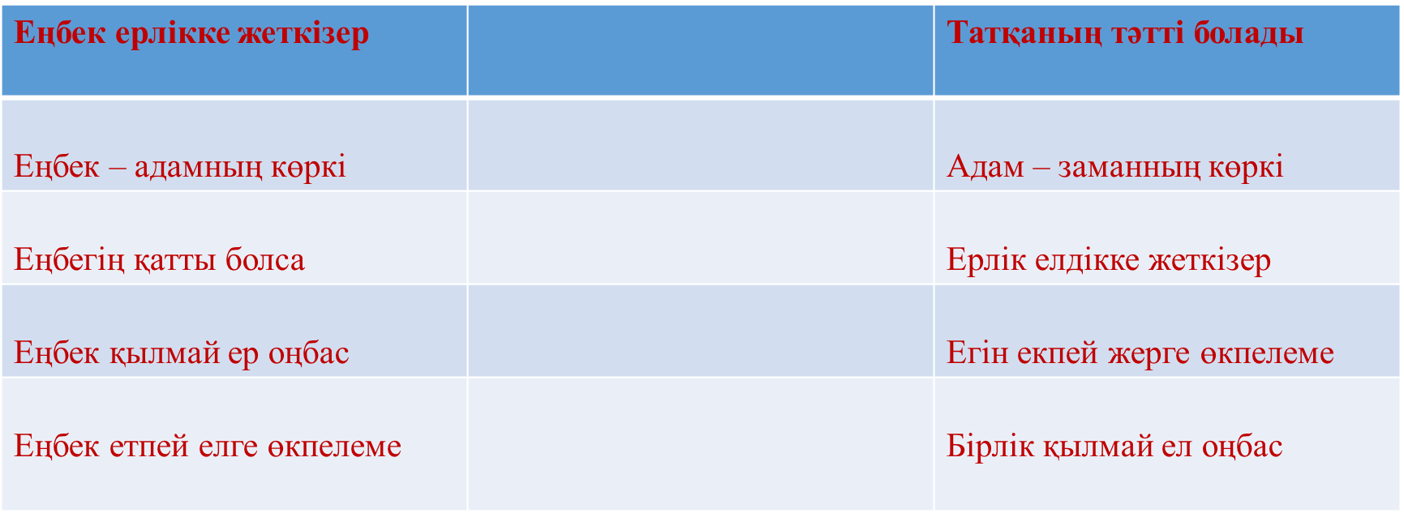

Өзіңізді тексеріңіз

Slide 11

3-тапсырма. «Мамандық – өмір таңдауы» тақырыбын басшылыққа ала отырып, берілген үзіндіден мәселенің артықшылығы мен кемшілік тұстарын салыстырып, өз ойыңызды дәлелдеп шағын эссе (аргументативті) жазыңыз
...Адамды алға жетелейтін - еңбек. "Еңбек етсең ерінбей, тояды қарның тіленбей" - деп, Абай атамыз бекер айтпаған. Шынымен де, адамды адам ететін еңбек. Еңбексіз ертеңіңді көре алмайсың, елестету де мүмкін емес. Өз жалқаулығын жеңіп, еңбек еткен адам ғана бұл өмірде шексіз бақытқа, байлыққа кенеледі. Сондықтан, жастайымыздан еңбекке бейімделуіміз керек. Әке-шешемізге, үй шаруасына қолғабыс тигізгеніміз өзіміз үшін де пайдалы болар еді. Еңбекті жастайынан бойына сіңірген бала өскенде өз жұмысына адал, үнемі еңбек етуге дайын болады... | Мамандық – ертеңгі болашағың. Әркім мамандықты өзі таңдауы керек. Себебі мамандық таңдау - үлкен жауапкершілік, өмірге деген алғаш қадамың. Алға қадам басу үшін мақсат керек. Әрбір адамның биік мақсаты бар. Ол биік шыңға шығумен бірдей. Ал биік шыңға шығу оңай ма?.. Абай атамыздың «Сен де бір кірпіш дүниеге, тетігін тап та, бар, қалан»,-деген қасиетті сөзі алға ұмтылуда біздерге қанат бітіріп, мүмкіндіктерімізге жол ашады. Болашақтағы заманауи, табысты мамандық иесін көз алдыңа әкеледі...

Slide 12
Дескриптор:
- тақырыптан ауытқымайды;
- дерек пен дәлелдерді ұтымды пайдаланады;
- мамандықтардың артықшылығы мен кемшілік тұстарын салыстырады;
- әдеби тіл нормаларын сақтайды;
- өзіндік ойы мен көзқарастарын жүйелі түрде жеткізеді

Slide 13
Бекіту сұрақтары:
1. Мамандық туралы ақпарат алдыңыз
2. Жаңа, болашақ мамандық түрлерімен таныстыңыз
3. Интонация компонентінің сақталуына мән бердіңіз
4. Мәтінді басшылыққа ала отырып, сұрақтарға жауап бердіңіз
5. Мақалдарды сәйкестендіріп, еңбек туралы өз ойыңызды айта білдіңіз
6. Өз ойыңызды дәлелдеп шағын эссе (аргументативті) жаза алдыңыз

Slide 14
Қосымша тапсырма
37
Частных детских
сада
43
Мини-центра
Кәсіп,табыс, пайда. Осы мәселе бойынша бейне, аудиоматериалдар іздестіріңіз.

